Slide 1
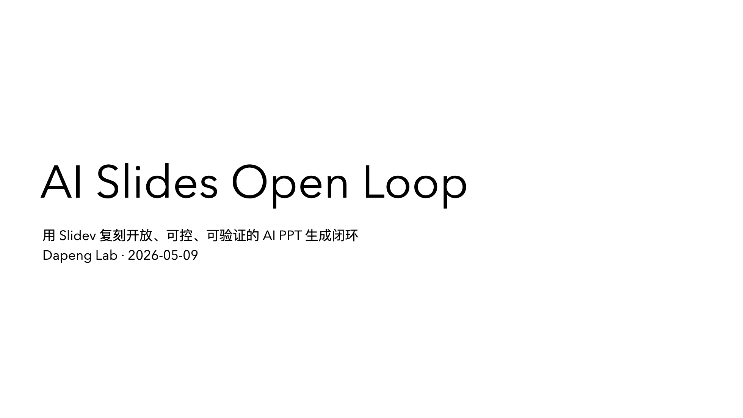
Notes:
Slide 1: 从 Manus Slides 的黑盒机制，到 Slidev 的开放复刻。

Slide 2
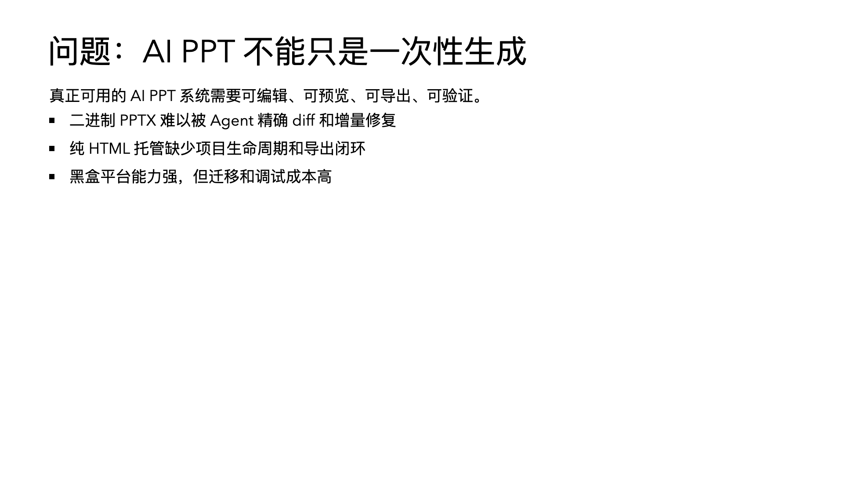
Notes:
Slide 2: 真正可用的 AI PPT 系统需要可编辑、可预览、可导出、可验证。

Slide 3
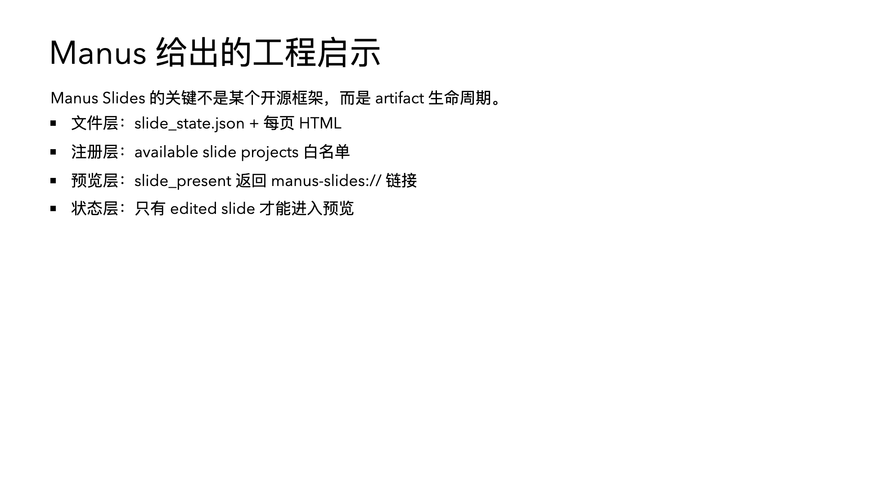
Notes:
Slide 3: Manus Slides 的关键不是某个开源框架，而是 artifact 生命周期。

Slide 4
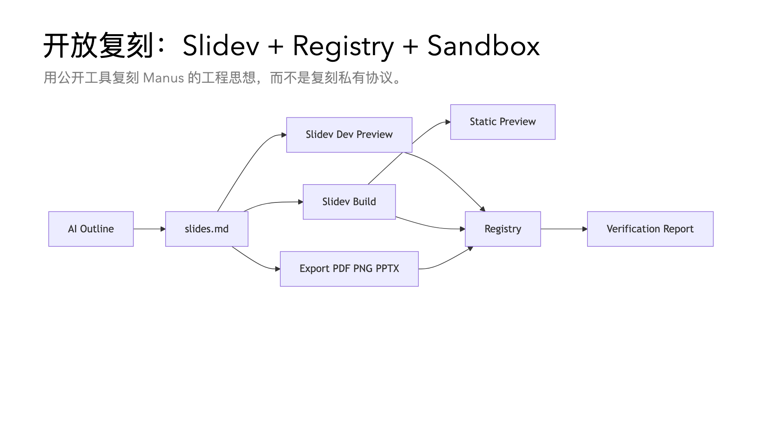
Notes:
Slide 4: 用公开工具复刻 Manus 的工程思想，而不是复刻私有协议。

Slide 5
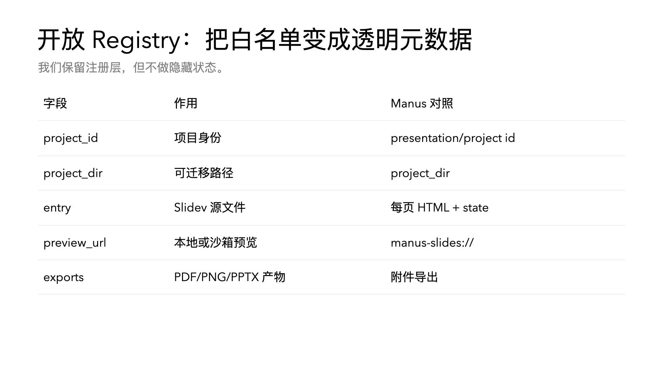
Notes:
Slide 5: 我们保留注册层，但不做隐藏状态。

Slide 6
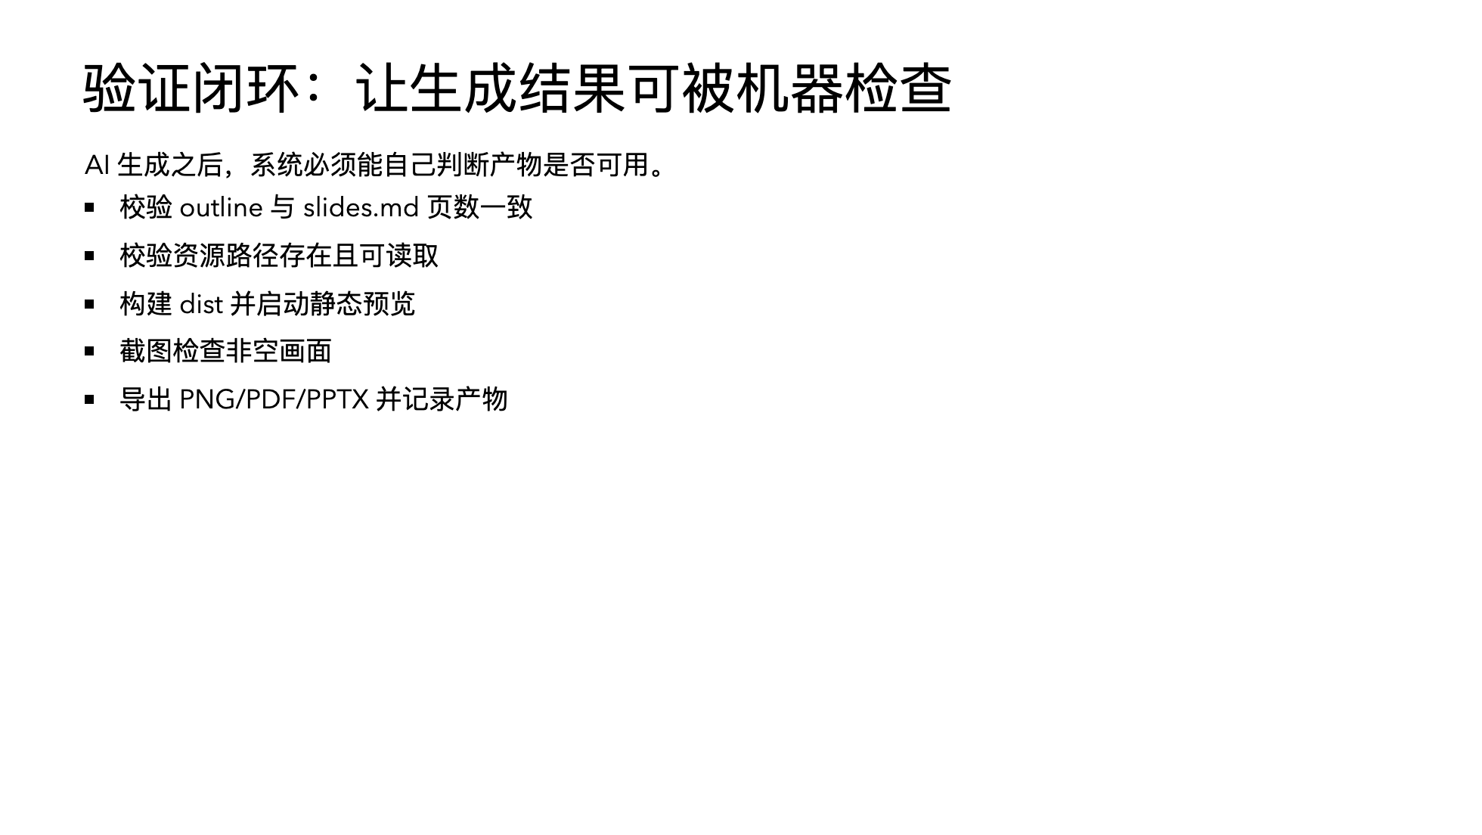
Notes:
Slide 6: AI 生成之后，系统必须能自己判断产物是否可用。

Slide 7
